Slide 1

Kierunek: Informatyka
PRACA INŻYNIERSKA
Aplikacja mobilna do sterowania inteligentną kurtyną wodną
Promotor: dr inż. Daniel Król, prof. AT
Autor: Marcin Onik
1/7

Slide 2
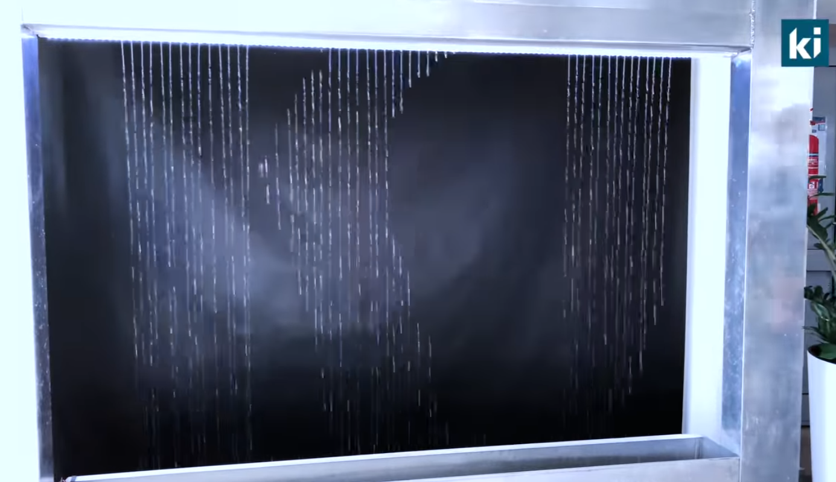
Cele aplikacji
Sterowanie kurtyną wodną przy pomocy Bluetooth Low Energy oraz serwera HTTP REST
Tworzenie i wyświetlanie własnych obrazków
wieloplatformowy dostęp:
Android
iOS
MacOS
Windows
Linux
źródło: https://www.facebook.com/KatedraInformatykiAT/videos/1160617555162177
2/7

Slide 3
Zakres prac
Analiza projektu
- założenie oraz cele
- komunikacja ze sterownikiem
Zaprojektowanie baz danych oraz schematu systemu
Implementacja warstw systemu:
Interfesju graficznego
Komunikacji z sewerem HTTP REST oraz sterownikiem przy pomocy BLE
3/7

Slide 4
Funkcje systemu
Konfiguracja za pomocą wi-fi:
Tryb pracy
Czas pracy: czas prezentowania i nieaktywności, godziny pracy
Praca w weekendy
Kolory oświetlenia
Lista emailów
Konfiguracja przy pomocy BLE:
Wszystko co można ustawić przy pomocy wi-fi
Sieć wi-fi
Grafika zapisana w pamięci
Wyswietlanie obrazków w czasie rzeczywistym
4/7

Slide 5
Architektura systemu
Warstwa systemu | Technologie
Baza Danych | MongoDB
Serwer | TypeScript, Node.js, Express, Mongoose
Klient | QML, C+
5/7

Slide 6
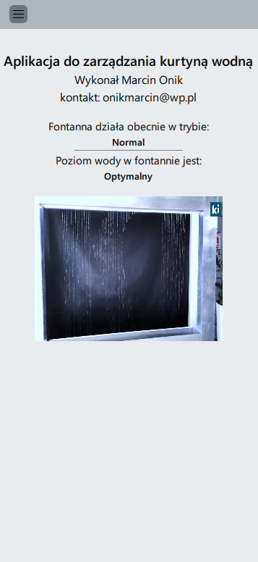
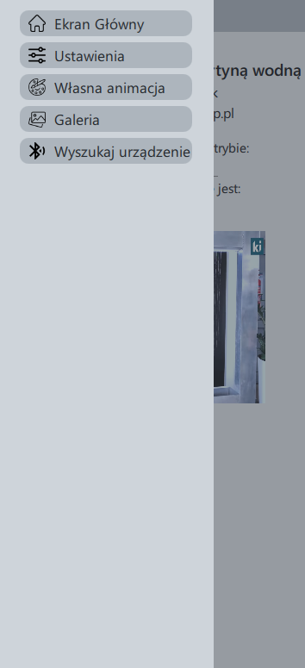
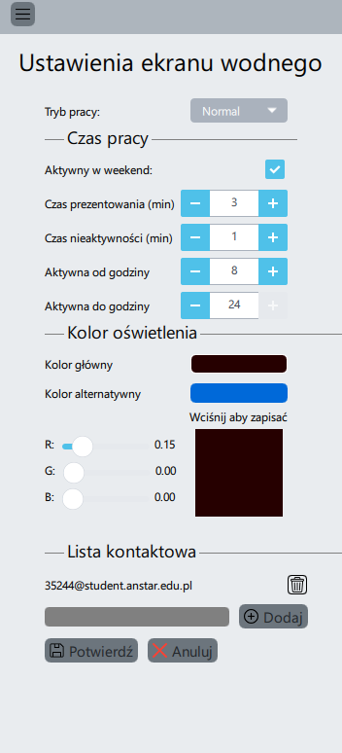
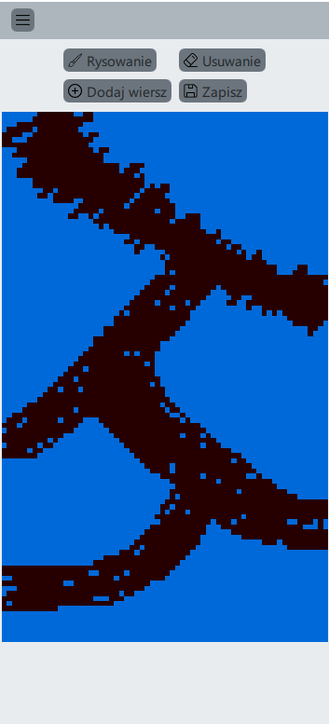
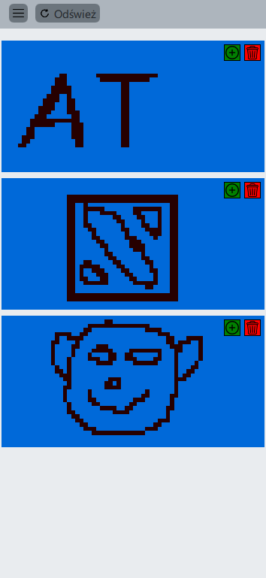
Prezentacja aplikacji
6/7

Slide 7
Rozszerzenie funkcjonalności
Przetwarzanie obrazów na animacje
Wyświetlanie animacji prezentowanej na kurtynie w aplikacji w czasie rzeczywistym
Tworzenie złożonych animacji składających się ze zmieniających się kolorów oświetlenia oraz wody
Pobieranie dokładnego poziomu wody w zbiorniku
7/7

